Slide 1
Phan hàng trúc tiên
Chủ đề: Giới thiệu về bản thân và chuyên ngành học tập
61160894

Slide 2

Nội dung thuyết trình
Giới thiệu bản thân: sở thích, thói quen hàng ngày, không thích.
giới thiệu về quê hương, nơi sinh sống.
ước mơ
giới thiệu chuyên ngành chọn học tập
trò chơi ô chữ

Slide 3




Sở thích

Slide 4


Thói quen hàng ngày

Slide 5

Không thích

Slide 6
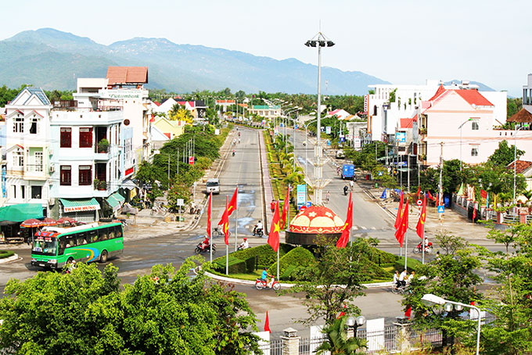
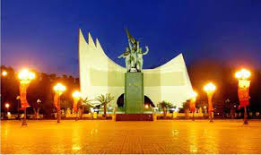
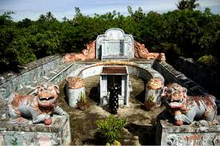
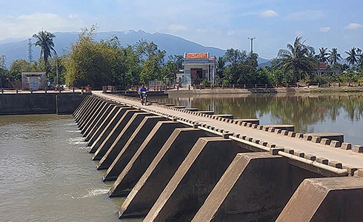
THỊ XÃ NINH HOÀ

Slide 7
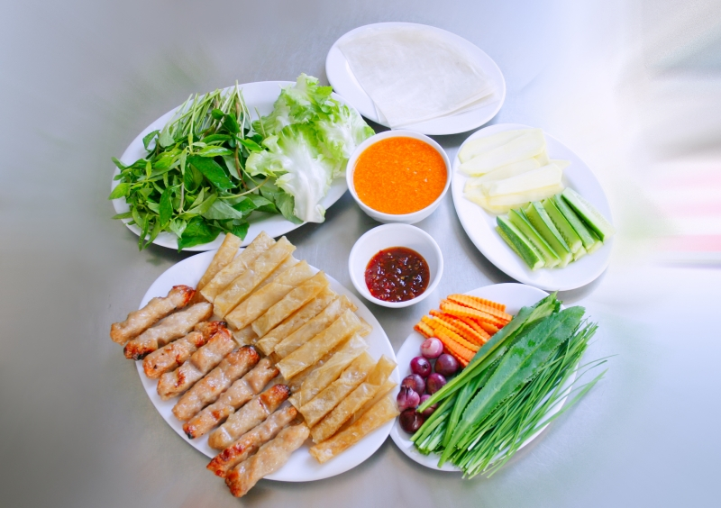
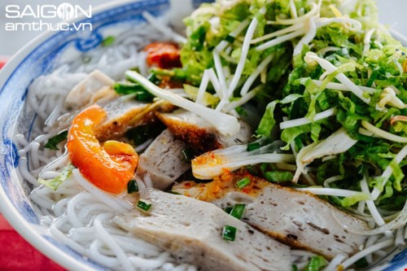
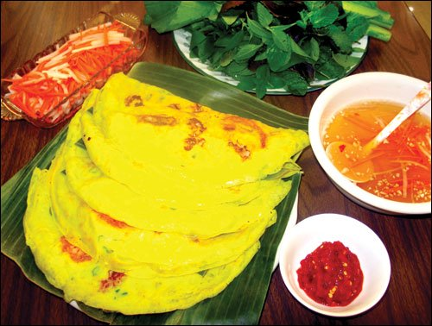
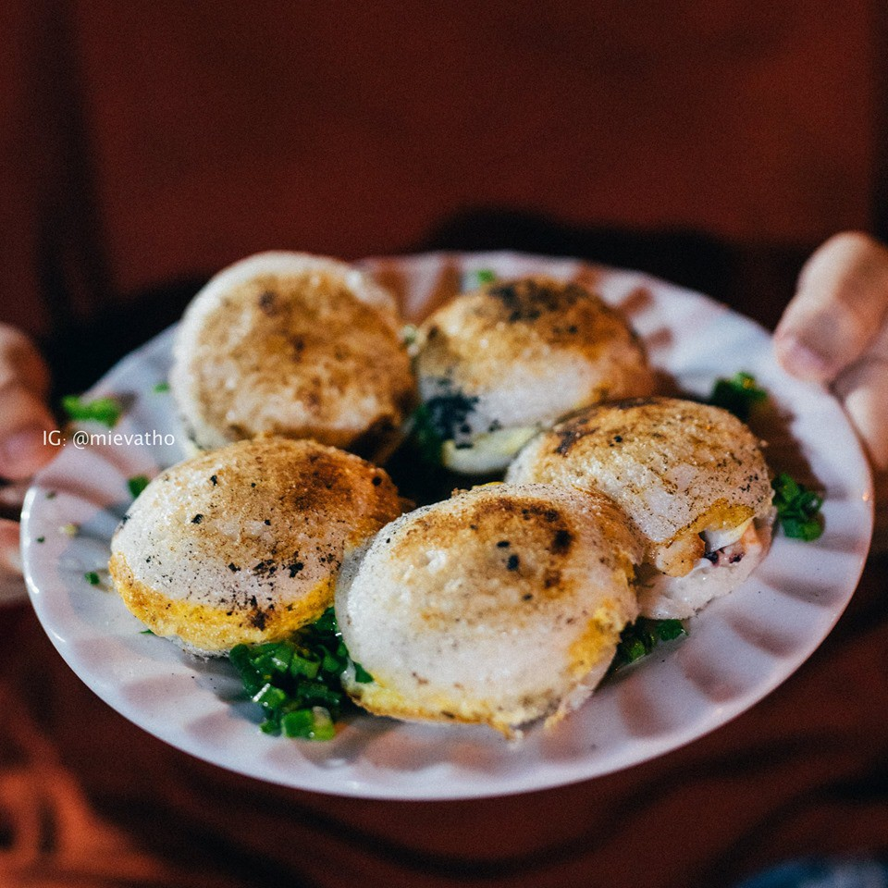
Thực phẩm

Slide 8



Ước mơ

Slide 9
Quản trị khách sạn
Ngành quản trị khách sạn là ngành học về cách quản lý và tổ chức các hoạt động của khách sạn một cách hiệu quả và hợp lý. Người quản lý phải lập các báo cáo kết quả tài chính, các bản thu - chi, lập ra quy tắc trong việc quản lý nhân sự, quản lý tỷ lệ phòng bán ra và phòng còn trống. Đảm nhận công việc trong các bộ phận của một khách sạn – nhà hàng từ 3-5 sao như: Tiền sảnh – lễ tân, bộ phận Phòng, Ẩm thực, Bếp, Hội nghị yến tiệc, Nhân sự, Tài chính – kế toán, Kinh doanh – tiếp thị. các vấn đề khác

Slide 10


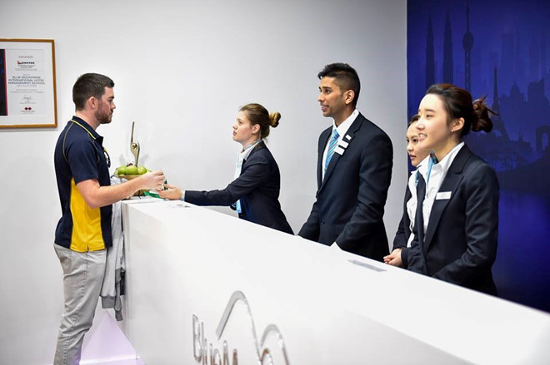

Future

Slide 11
TRÒ CHƠI Ô CHỮ
1
T | Ố | H | Ữ | U
2
T | R | Ầ | N | T | H | Ủ | Đ | Ộ
3
P | H | Ú | S | Ĩ
4
C | H | Â | U | C | H | Ấ | U
5
T | Â | N | T | H | À | N | H
6
T | R | I | Ề | U | Đ | I | N | H
7
C | H | Ù | A | K | I | M | L | I | Ê | N
8
N | G | U | Y | Ễ | N | S | E | N
Câu 1: Ai là tác giả bài thơ Lượm?
Câu 2: Câu nói “Đầu tôi chưa rơi, xin bệ hạ đừng lo” là của ai?
Câu 3: Ngọn núi cao nhất Nhật Bản?
Câu 4: Loài nào thuộc ngành chân khớp có số lượng đông nhất?
Câu 5: Khu căn cứ cách mạng núi Dinh thuộc huyện nào của tỉnh Bà rịa Vũng Tàu?
Câu 6: Đồng tiền đầu tiên của nước ta xuất hiện từ thời nhà nào?
Câu 7: Ngôi chùa nào tại Hà Nội có nghĩa là Bông Sen Vàng?
Câu 8: Tên thật của nhà văn Tô Hoài?
NEXT

Slide 12
CẢM ƠN THẦY CÔ VÀ CÁC BẠN ĐÃ THEO DÕI

